Slide 1

Практика аудита устойчивого развития в России и мире
Директор департамента аудита экономического развития
Счетной палаты Российской Федерации
Косьяненко А.В.

Slide 2



Аудит устойчивого развития
Ключевые тезисы по итогам взаимодействия с экспертами
Устойчивое развитие - уже не возможное будущее, а существующая реальность!
Необходимое условие – люди
Главный драйвер – инновации
Основная реализация – на местах
Государство должно четко обозначить свою позицию и сформировать план устойчивого развития!

Slide 3

ГЛОБАЛЬНЫЙ АСПЕКТ
Резолюция Генеральной Ассамблеи ООН A/RES/69/228 (19 декабря 2014 года)
«Преобразование нашего мира: Повестка дня в области устойчивого развития на период до 2030 года» (25 сентября 2015 г.)
      Повестка включает 17 целей и 169 задач, которые охватывают социальные, экономические и экологические аспекты
XXII Конгресс ИНТОСАИ в Абу-Даби (2016 г.)
Стратегический план ИНТОСАИ на период 2017-2022 гг.

Slide 4

ГЛОБАЛЬНЫЙ АСПЕКТ
XXIII Конгресс ИНТОСАИ (2019 г.)
Московская декларация
    Обеспечение независимого внешнего надзора за достижением
    согласованных на национальном уровне целей, в том числе ЦУР

Slide 5

ГЛОБАЛЬНЫЙ АСПЕКТ
Рабочая группа ИНТОСАИ по ЦУР и ключевым показателям устойчивого развития (РГ по ЦУР и КПУР)
Принципы деятельности:
    Практичность
    Эффективные коммуникации
    Открытость и инклюзивность
    Проектное управление
    Инновации

Slide 6
ГЛОБАЛЬНЫЙ АСПЕКТ
Методология аудита ЦУР
Не оставить никого позади - Leave no one behind
    Инклюзивность - Inclusiveness
    Согласованность и интеграция - Coherence & Integration
    Общеправительственный подход - Whole of Government approach
    Участие широкого круга заинтересованных сторон - Multi Stakeholder Engagement

Slide 7

ГЛОБАЛЬНЫЙ АСПЕКТ
Методология аудита ЦУР
Рекомендации ИНТОСАИ:
    Первый этап - аудит подготовленности к внедрению ЦУР
    Второй этап - аудит достижения ЦУР
    Руководство по аудиту готовности системы госуправления
    (Auditing Preparedness for Implementation of Sustainable Development Goals. A Guidance for Supreme Audit Institutions)
    Модель аудита ЦУР (IDI SDGs Audit Model (ISAM)

Slide 8
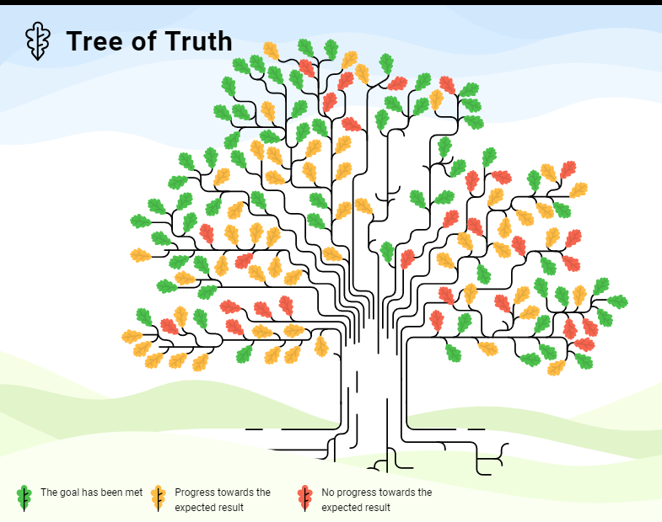
ГЛОБАЛЬНЫЙ АСПЕКТ
    Цели достигнуты
    Прогресс в достижении
    ожидаемых результатов
    Отсутствие прогресса
    в достижении ожидаемых
    результатов

Slide 9
ГЛОБАЛЬНЫЙ АСПЕКТ
Опыт ООН

Slide 10

ОПЫТ СЧЕТНОЙ ПАЛАТЫ РФ
Экспертно-аналитическое мероприятие
«Анализ готовности системы государственного управления по внедрению повестки устойчивого развития»
Цели
    оценить степень интеграции Повестки устойчивого развития в национальный контекст
    проанализировать обеспеченность внедрения Повестки устойчивого развития необходимыми ресурсами
    оценить подготовленность системы мониторинга реализации Повестки устойчивого развития в Российской Федерации

Slide 11
ЭКСПЕРТНО-АНАЛИТИЧЕСКОЕ МЕРОПРИЯТИЕ
«АНАЛИЗ ГОТОВНОСТИ СИСТЕМЫ ГОСУДАРСТВЕННОГО УПРАВЛЕНИЯ ПО ВНЕДРЕНИЮ ПОВЕСТКИ УСТОЙЧИВОГО РАЗВИТИЯ»
Направления аудита
1
нормативно-правовое регулирование
2
система стратегического планирования
3
институциональная организация и межведомственное взаимодействие
4
механизмы взаимодействия заинтересованных сторон
5
ресурсное и методологическое обеспечение
6
организация мониторинга
7
обеспечение открытости, подотчетности и гласности

Slide 12
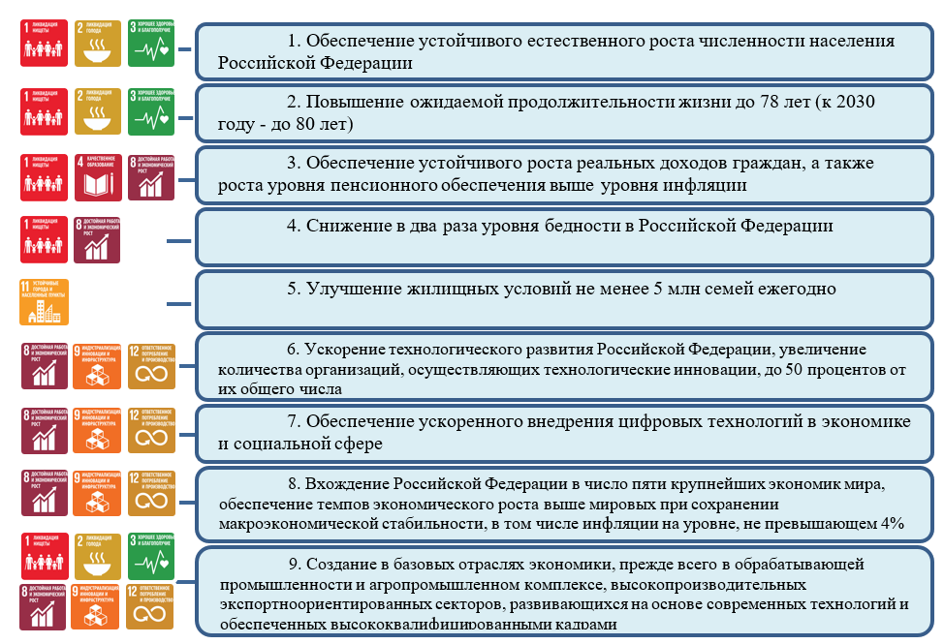
ЭКСПЕРТНО-АНАЛИТИЧЕСКОЕ МЕРОПРИЯТИЕ
«АНАЛИЗ ГОТОВНОСТИ СИСТЕМЫ ГОСУДАРСТВЕННОГО УПРАВЛЕНИЯ ПО ВНЕДРЕНИЮ ПОВЕСТКИ УСТОЙЧИВОГО РАЗВИТИЯ»
ЦУР
Наццели Указа № 204
Рост численности населения
Рост продолжительности жизни
Рост доходов и пенсий
Снижение бедности
Улучшение жилищных условий
Ускорение технологического развития
Цифровые технологии
Экономический рост
Развитие экспорта
Покрыто 7 из 17 ЦУР

Slide 13
ЭКСПЕРТНО-АНАЛИТИЧЕСКОЕ МЕРОПРИЯТИЕ
«АНАЛИЗ ГОТОВНОСТИ СИСТЕМЫ ГОСУДАРСТВЕННОГО УПРАВЛЕНИЯ ПО ВНЕДРЕНИЮ ПОВЕСТКИ УСТОЙЧИВОГО РАЗВИТИЯ»
ЦУР
Обозначение нацпроекта
Покрыты все 17 ЦУР

Slide 14
ЭКСПЕРТНО-АНАЛИТИЧЕСКОЕ МЕРОПРИЯТИЕ
«АНАЛИЗ ГОТОВНОСТИ СИСТЕМЫ ГОСУДАРСТВЕННОГО УПРАВЛЕНИЯ ПО ВНЕДРЕНИЮ ПОВЕСТКИ УСТОЙЧИВОГО РАЗВИТИЯ»
ЦУР
Обозначение госпрограммы
Покрыты все 17 ЦУР

Slide 15
ЭКСПЕРТНО-АНАЛИТИЧЕСКОЕ МЕРОПРИЯТИЕ
«АНАЛИЗ ГОТОВНОСТИ СИСТЕМЫ ГОСУДАРСТВЕННОГО УПРАВЛЕНИЯ ПО ВНЕДРЕНИЮ ПОВЕСТКИ УСТОЙЧИВОГО РАЗВИТИЯ»
Организация межведомственного взаимодействия
Создана структура для координации усилий министерств и ведомств (рабочая/техническая группа)
Не определены координирующий орган и ведущее министерство
Не разработан механизм взаимодействия между министерствами и ведомствами/дорожная карта ЦУР
ЦУР не закреплены за отраслевыми министерствами
Анализ вовлеченности
Организована подготовка Добровольного национального обзора
Не организован процесс реализации ЦУР
Повышение осведомленности заинтересованных сторон осуществляется не полностью
Анализ статистического наблюдения
Организован мониторинг глобальных показателей ЦУР на национальном уровне
Национальный набор показателей реализации ЦУР разработан
Организовано участие в международном взаимодействии по вопросам актуализации глобального набора показателей

Slide 16
Статус глобальных показателей ЦУР
Не определен ответственный и/или не принято решение о методологии расчета
Включены в планы НИР на 2019-2021 годы
Являются глобальными и неактуальными для России
Относятся к уровню III или не переведены с уровня III в 2019 году
Включены в ФПСР или будут включены в ФПСР в 2020 году
43%
(99)
25%
(58)
8%
(19)
6%
(14)
18%
(42)

Slide 17
ЭКСПЕРТНО-АНАЛИТИЧЕСКОЕ МЕРОПРИЯТИЕ
«АНАЛИЗ ГОТОВНОСТИ СИСТЕМЫ ГОСУДАРСТВЕННОГО УПРАВЛЕНИЯ ПО ВНЕДРЕНИЮ ПОВЕСТКИ УСТОЙЧИВОГО РАЗВИТИЯ»
Предложения
    Включить положения в документы стратегического планирования, предусмотреть разработку и утверждение долгосрочных комплексных национальных целей развития
    Распределить сферы ответственности ФОИВ
    Организовать межведомственное взаимодействие ФОИВ
    Определить Минэкономразвития России ответственным
    Разработать механизмы стимулирования ответственного ведения бизнеса
    Создать единую информационную систему

Slide 18
ЭКСПЕРТНО-АНАЛИТИЧЕСКОЕ МЕРОПРИЯТИЕ
«АНАЛИЗ ГОТОВНОСТИ СИСТЕМЫ ГОСУДАРСТВЕННОГО УПРАВЛЕНИЯ ПО ВНЕДРЕНИЮ ПОВЕСТКИ УСТОЙЧИВОГО РАЗВИТИЯ»
Бюллетень Счетной палаты, посвященный целям устойчивого развития
Добровольный национальной обзор о достижении ЦУР в России
Распоряжение Правительства Российской Федерации от 18.11.2020 № 3024-р
Распоряжение Правительства от 14.06.2021 №1912-р

Slide 19
РЕГИОНАЛЬНЫЙ АСПЕКТ
Ростовская область. Статистический сборник «Ростовская область – движение к целям устойчивого развития»
Татарстан. Доклад «Регионы Российской Федерации: Республика Татарстан — цели устойчивого развития»
Псков. План устойчивого развития Пскова 2030
Москва. Доклад ОЭСР «Территориальный подход к целям в области устойчивого развития»
(A Territorial Approach to the Sustainable Development Goals, 2019)
Москва. Сертификация по стандарту ISO 37120-2018 «Устойчивые города и сообщества»
Челябинская область. ЭАМ «Анализ (оценка) текущей ситуации в Челябинской области по достижению целей в области устойчивого развития, принятых Генеральной Ассамблеей ООН»

Slide 20
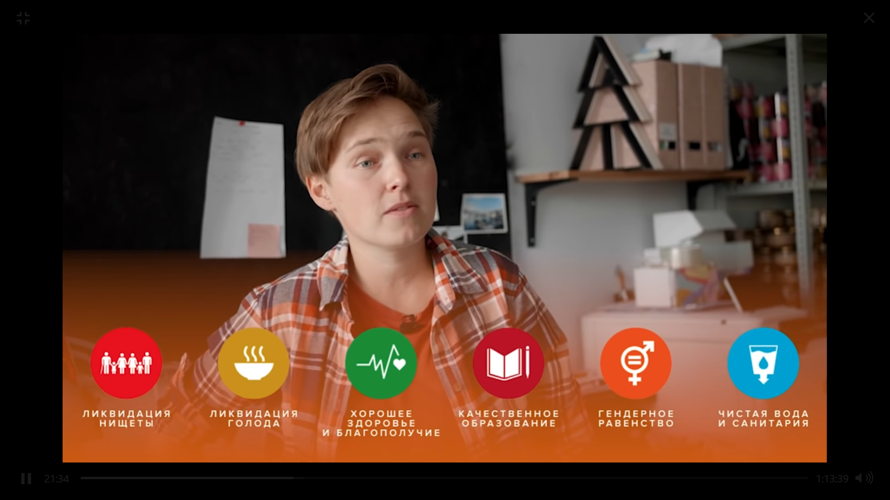
РЕГИОНАЛЬНЫЙ АСПЕКТ
    Стратегия развития Малого Турыша в контексте ЦУР
    Гузель Санжапова
    д. Малый Турыш,
    Красноуфимский округ Свердловской области

Slide 21
РЕГИОНАЛЬНЫЙ АСПЕКТ
Семинар-совещании руководителей контрольно-счетных органов субъектов Российской Федерации, входящих в Центральный федеральный округ
Резюме
    Достижение ЦУР в национальном контексте невозможно без участия регионов
    Роль КСО - содействие органам власти в достижении поставленных стратегических целей, в том числе ЦУР
    Необходимо взаимодействие КСО и Счетной палаты РФ по аудиту ЦУР

Slide 22
Аудит устойчивого развития
Ключевые тезисы по итогам взаимодействия с экспертами
Устойчивое развитие - уже не возможное будущее, а существующая реальность!
Необходимое условие – люди
Главный драйвер – инновации
Основная реализация – на местах
Государство должно четко обозначить свою позицию и сформировать план устойчивого развития!

Slide 23

СПАСИБО ЗА ВНИМАНИЕ!

